Slide 1
Introduction of this course
李宏毅
Hung-yi Lee

Slide 2
Policy
Notes:
待處理:
放 cieba
幫忙組隊

Slide 3
評量方式
不點名、不考試
作業 (60%)：沒有分組、每個人都要繳交
期末專題 (40%)：分組進行
成績是相對的
成績是相對的
成績是相對的

Slide 4
評量方式 - 作業 (60%)
作業一 (10%)：3/02 – 3/16 (二週)
作業二 (10%)：3/16 – 3/30 (二週)
作業三 (10%)：3/30 – 4/27 (四週)
作業四 (10%)：4/13 – 5/04 (三週)
作業五 (10%)：5/04 – 5/18 (二週)
作業六 (10%)：5/18 – 6/01 (二週)
Notes:
regression 楊靖平, 李佳軒 binary class classification 葉政杰, 蔡哲平 classification by deep learning 徐瑞陽, 陳奕禎 dimension reduction 方為, 茅耀文 Matrix Factorization 周儒杰, 王耀賢
multi-class classification -> RNN 王上銘, 宋昀蓁

Slide 5
評量方式 - 作業 (60%)
程式碼：程式碼要符合指定格式可以順利執行，經助教要求修改後才能執行會被扣分
課堂內競賽成績：同學上傳程式執行結果到競賽專用平台 Kaggle，可以即時得知成果
達到 baseline 就得到大部分的分數
課堂內競賽成績優異的同學會被邀請在課堂上發表，會有額外的加分。
課堂內競賽視同考試，嚴禁任何作弊行為
在機器學習過程中使用禁止使用的資料，如測試資料(視同考試攜帶小抄)
註冊多重分身參加比賽(視同考試請人代考)
繳交報告回答問題
Notes:
作業共六個，由個人獨立完成。每個作業包含實作和理論兩部分，實作部分需繳交程式碼由助教驗證成果，理論部分需繳交報告並回答指定的問題。
--- 實作部分：
----- 程式碼：程式碼符合指定格式可以順利執行即得滿分，如格式錯誤經助教要求修改後才能執行會被扣分
----- 執行結果：程式碼執行結果達到指定的正確率即得到滿分，未達指定正確率按和指定正確率的差距扣分
----- 課堂內競賽成績：同學上傳程式執行結果到競賽專用平台 Kaggle，可以即時得知成果，並可得知在班級中的排名，根據排名給予分數。課堂內競賽成績優異的同學會被邀請在課堂上發表，會有額外的加分。課堂內競賽視同考試，嚴禁任何作弊行為，例如：在機器學習過程中使用禁止使用的資料，如測試資料(視同考試攜帶小抄)、註冊多重分身參加比賽(視同考試請人代考)
--- 理論部分：
----- 回答指定問題
----- 自由發揮，例如同學可以比較不同的機器學習方法做深入的分析。

Slide 6
評量方式 - 期末專題
期末專題 (40%)：
2 ~ 4人一組
找不到隊友也沒關係，會幫忙配對
5/04 公告題目
進行方式：會公告幾個可能的題目給同學們選擇，其餘規定同作業
最後會有組內互評
Notes:
找不到隊友也沒關係，老師可以幫忙配對。老師會準備數個實際的機器學習競賽題目，這些題目都非常具有挑戰性，需要使用多種機器學習技術才能完成，學生可以從中選取一個題目完成。

Slide 7
上課
老師上課時間：週四上午 9:10 – 12:10
上課投影片和錄音會放到李宏毅的個人網頁上
李宏毅的個人網頁：http://speech.ee.ntu.edu.tw/~tlkagk/courses_ML17.html
助教時間：
在作業截止的前一週週四中午 12:20 – 1:10，由助教示範、講解作業實作方式
不一定要參加
在講解作業前就在 Kaggle 上達到 baseline 會有額外加分
3/09 老師請假
Notes:
另有助教時間由助教講授作業。

Slide 8
FB 社團
社團: “Machine Learning (2017, Spring)”
https://www.facebook.com/groups/226970244375624/
有問題可以直接在 FB社團上發問
如果有同學知道答案請幫忙回答
有想法也可以在 FB社團上發言
會紀錄好的問題、答案、留言，期末會加分

Slide 9
加簽
如果上學期「正確」完成作業零但沒有加簽，等一下直接加簽
助教會公告作業 0 ，明天 (週五) 12:00 前完成
作業 0 跟機器學習無關，只是測驗基礎程式能力
完成作業 0 就加簽，助教會公告授權碼取得方式

Slide 10
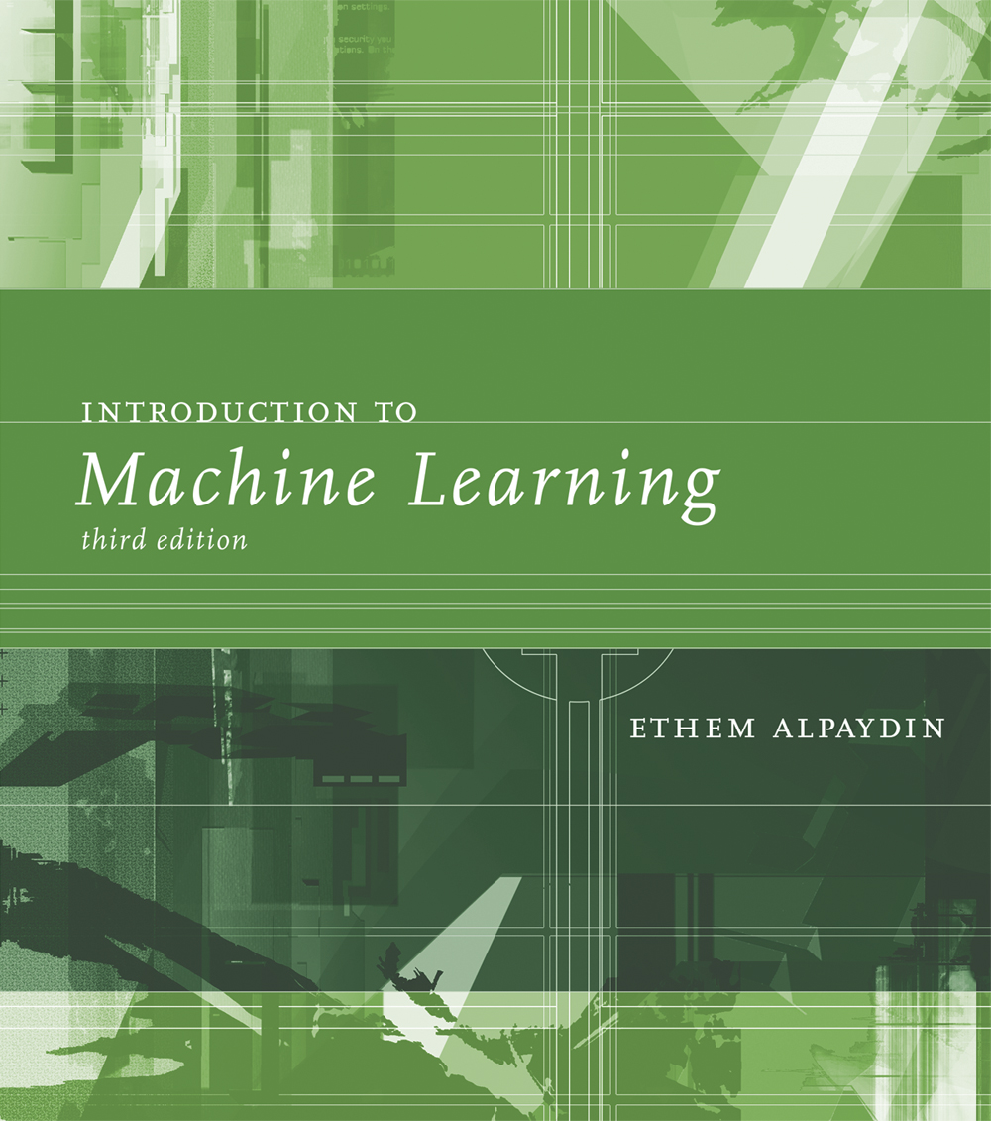
參考書籍
Notes:
另有助教時間由助教講授作業。

Slide 11
FAQ
Q: 和上學期的 “Machine Learning” (ML) 有何不同？
A: 基本上是一樣的，只是增加作業量和助教時間。
如果上學期你有拿到 ML 的學分，禁止再修一次
Q: 和這學期週五下午的 “Machine Learning and having it Deep and Structured” (MLDS) 有何不同？
A: ML 和 MLDS 內容完全不同
MLDS 會著重於 deep learning 和 structured learning ，且和 ML 不重複

Slide 12
Welcome our TAs
TA 信箱：ntu.mlta@gmail.com
Notes:
作業0 許宗嫄, 李佳軒 regression 楊靖平, 李佳軒 binary class classification 葉政杰, 蔡哲平 classification by deep learning 徐瑞陽, 陳奕禎 dimension reduction 方為, 茅耀文 Matrix Factorization 周儒杰, 王耀賢
multi-class classification -> RNN 王上銘, 宋昀蓁

Slide 13
作業零
許宗嫄
李佳軒

Slide 14
作業一
楊靖平
李佳軒

Slide 15
作業二
葉政杰
蔡哲平

Slide 16
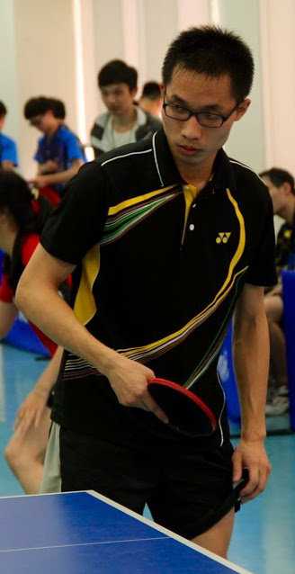
作業三
徐瑞陽
陳奕禎

Slide 17
作業四
方為
茅耀文

Slide 18
作業五
周儒杰
王耀賢

Slide 19
作業六
王上銘
宋昀蓁

Slide 20
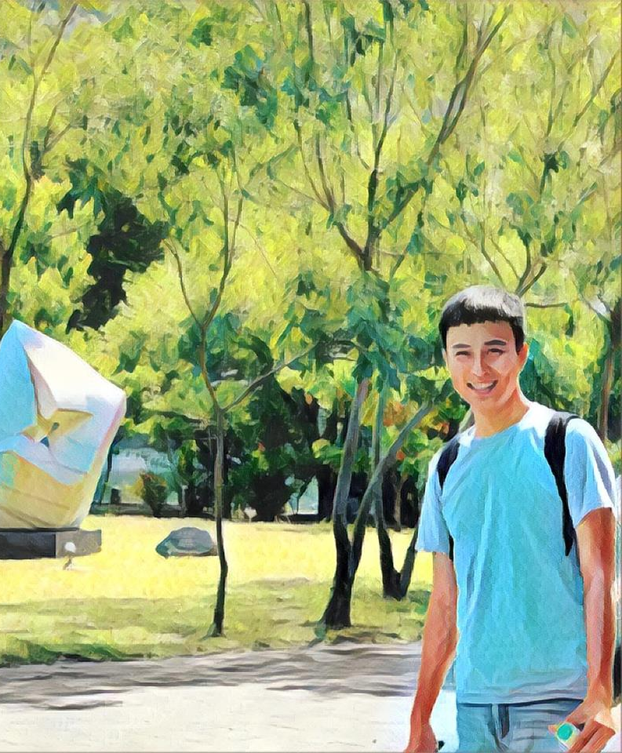
大助教 –盧柏儒
臉書社團管理
陳冠宇

Slide 21
What is Machine Learning?

Slide 22
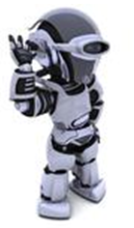
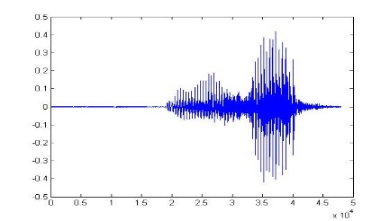
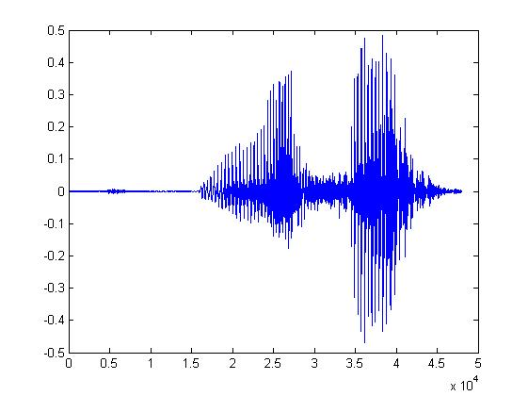
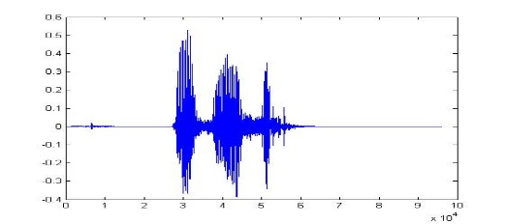
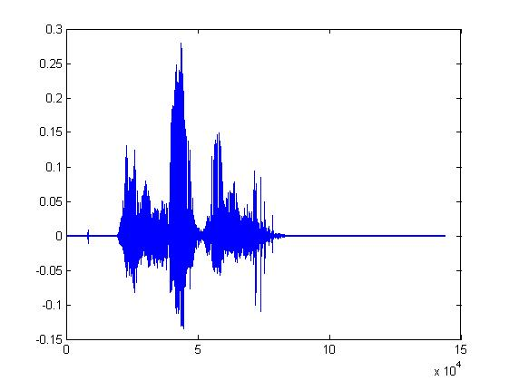
What is Machine Learning?
Learning ......
“Hi”
“How are you”
You said “Hello”
“Good bye”
You write the program for learning.
A large amount of audio data

Slide 23
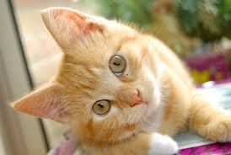
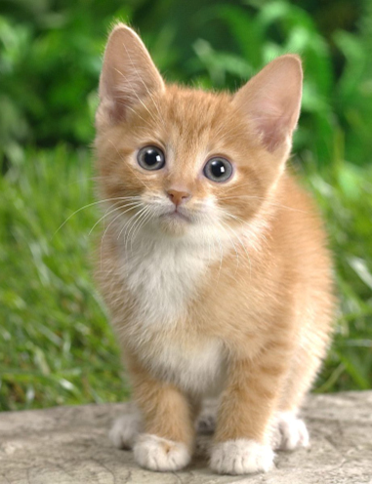
What is Machine Learning?
Learning ......
“monkey”
“cat”
This is “cat”
“dog”
You write the program for learning.
A large amount of images

Slide 24
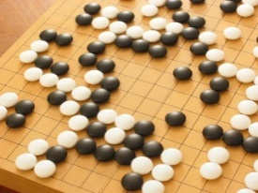
Machine Learning ≈ Looking for a Function
Speech Recognition
Image Recognition
Playing Go
Dialogue System
“How are you”
“Cat”
“5-5”
(next move)
“Hi”
“Hello”
(what the user said)
(system response)

Slide 25
Framework
Image Recognition:
“cat”
A set of function
Model
“cat”
“money”
“dog”
“snake”
Notes:
Repeat again

Slide 26
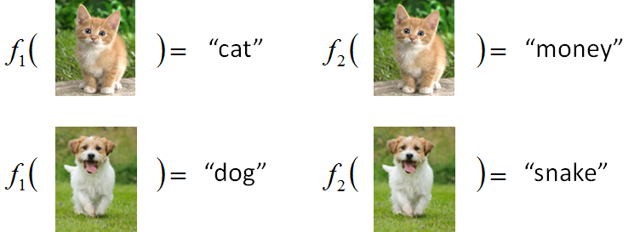
Framework
Image Recognition:
“cat”
A set of function
Model
Better!
Goodness of function f
Training
Data
function input:
function output:
“monkey”
“cat”
“dog”
Notes:
Repeat again

Slide 27
Framework
Image Recognition:
“cat”
A set of function
Model
Training
Testing
“cat”
Step 1
Goodness of function f
Pick the “Best” Function
Using
Step 2
Step 3
Training
Data
“monkey”
“cat”
“dog”
Notes:
Repeat again

Slide 28
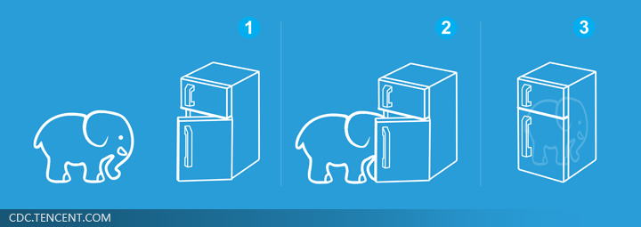
Machine Learning is so simple ……
Step 1: define a set of function
Step 2: goodness of function
Step 3: pick the best function
就好像把大象放進冰箱 ……

Slide 29
Learning Map

Slide 30
Learning Map
scenario
task
method
Learning Theory
Semi-supervised Learning
Transfer Learning
Regression
Unsupervised Learning
Reinforcement Learning
Linear Model
Deep Learning
SVM, decision tree, K-NN …
Structured Learning
Non-linear Model
Classification
Supervised Learning

Slide 31
Learning Map
The output of the target function $f$ is “scalar”.
Regression
預測
PM2.5
今天上午 PM2.5
f
昨天上午PM2.5
明天上午PM2.5
…….
(scalar)
Training Data:
Input:
Output:
9/01 上午 PM2.5 = 63
9/02 上午 PM2.5 = 65
9/03 上午 PM2.5 = 100
Input:
Output:
9/12 上午 PM2.5 = 30
9/13 上午 PM2.5 = 25
9/14 上午 PM2.5 = 20

Slide 32
Learning Map
Regression
Classification

Slide 33
Classification
Binary Classification
Multi-class Classification
Yes or No
Class 1, Class 2, … Class N
Function f
Function f
Input
Input

Slide 34
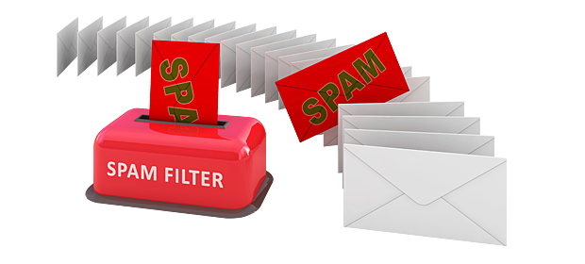
Binary Classification
Spam
filtering
Function
Yes/No
Yes
Training
Data
No
(http://spam-filter-review.toptenreviews.com/)
Notes:
Can we have more examples ….
Deep-Learning技術の先端企業であるAlpacaDB

Slide 35
Multi-class Classification
政治
Document
Classification
Function
經濟
體育
Training Data
體育
政治
財經
http://top-breaking-news.com/

Slide 36
Learning Map
Regression
Linear Model
Deep Learning
Non-linear Model
Classification

Slide 37
Classification - Deep Learning
Image Recognition
Training Data
Hierarchical Structure
“monkey”
“monkey”
Function
“cat”
“cat”
“dog”
Each possible object is a class
“dog”

Slide 38
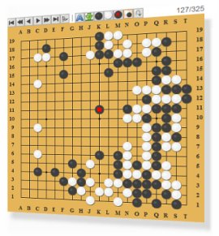
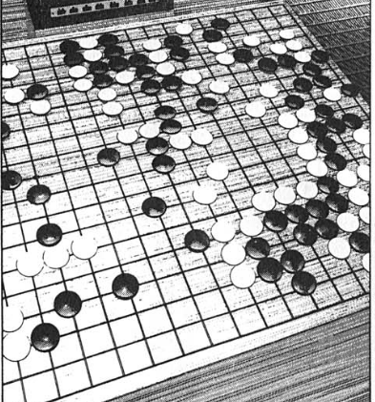
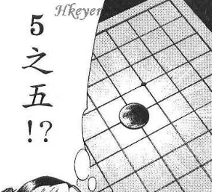
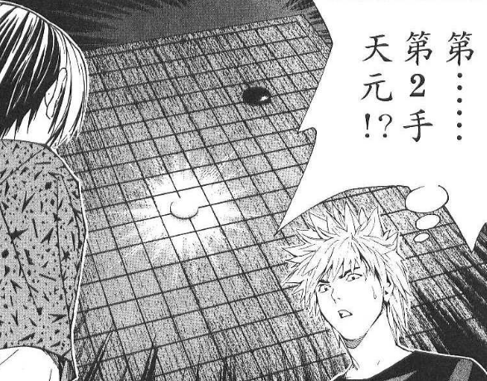
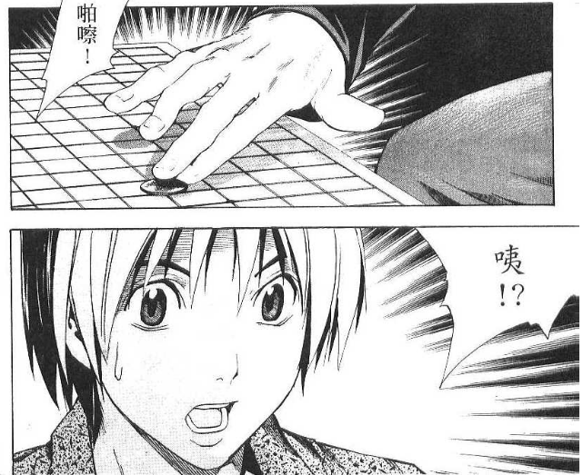
Classification - Deep Learning
Next move
Function
Playing GO
Each position is a class
(19 x 19 classes)
Training Data
進藤光 v.s. 社清春
黑: 5之五
白: 天元
黑: 五之5
一堆棋譜

Slide 39
Classification - Deep Learning
Next move
Function
Playing GO
Each position is a class
(19 x 19 classes)
Training Data
進藤光 v.s. 社清春
黑: 5之五
白: 天元
黑: 五之5
Input:
黑: 5之五
Output:
天元
Input:
黑: 5之五、白: 天元
Output:
五之5
一堆棋譜

Slide 40
Learning Map
Hard to collect a large amount of labelled data
Semi-supervised Learning
Regression
Linear Model
Training Data:
Deep Learning
SVM, decision tree, K-NN …
Input/output pair of target function
Non-linear Model
Classification
Function output = label
Supervised Learning

Slide 41
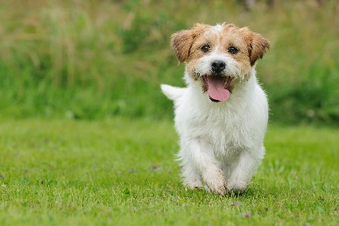
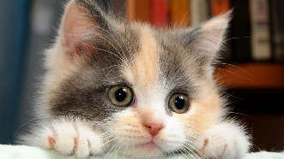
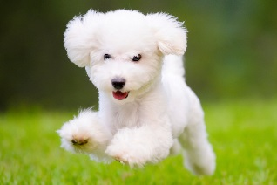
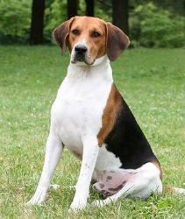
Semi-supervised Learning
For example, recognizing cats and dogs
Labelled data
cat
dog
Unlabeled data
(Images of cats and dogs)

Slide 42
Learning Map
Semi-supervised Learning
Transfer Learning
Regression
Linear Model
Deep Learning
SVM, decision tree, K-NN …
Structured Learning
Non-linear Model
Classification
Supervised Learning

Slide 43
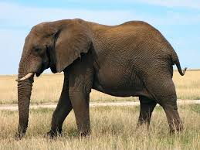
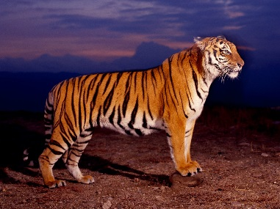
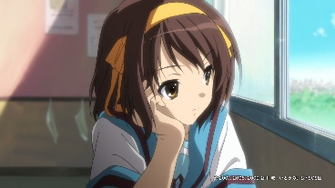
Transfer Learning
For example, recognizing cats and dogs
Labelled data
cat
dog
elephant
Haruhi
Data not related to the task considered (can be either labeled or unlabeled)

Slide 44
Learning Map
Semi-supervised Learning
Transfer Learning
Regression
Unsupervised Learning
Linear Model
Deep Learning
SVM, decision tree, K-NN …
Structured Learning
Non-linear Model
Classification
Supervised Learning

Slide 45
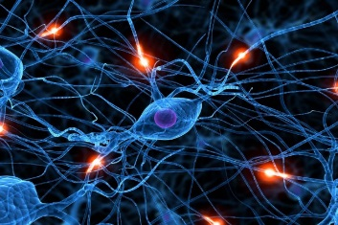
Unsupervised Learning
Machine Reading: Machine learns the meaning of words from reading a lot of documents
http://top-breaking-news.com/

Slide 46
Unsupervised Learning
Machine Reading: Machine learns the meaning of words from reading a lot of documents
Apple
Training data is a lot of text
Function
?
https://garavato.files.wordpress.com/2011/11/stacksdocuments.jpg?w=490

Slide 47
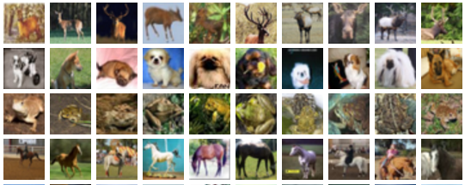
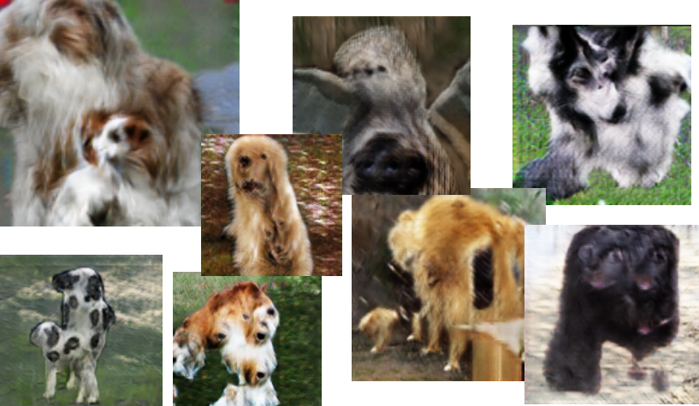
Unsupervised Learning
Draw something!
http://ttic.uchicago.edu/~klivescu/MLSLP2016/ (slides of Ian Goodfellow)

Slide 48
Unsupervised Learning
Machine Drawing
?
code
Training data is a lot of images
Function

Slide 49
Learning Map
Semi-supervised Learning
Transfer Learning
Regression
Unsupervised Learning
Linear Model
Deep Learning
SVM, decision tree, K-NN …
Structured Learning
Non-linear Model
Classification
Supervised Learning

Slide 50
Structured Learning - Beyond Classification
f
“大家好，歡迎大家來修機器學習”
Speech Recognition
“機器學習”
f
“Machine Learning”
Machine Translation
春日
實玖瑠
長門
人臉辨識

Slide 51
Learning Map
Semi-supervised Learning
Transfer Learning
Regression
Unsupervised Learning
Reinforcement Learning
Linear Model
Deep Learning
SVM, decision tree, K-NN …
Structured Learning
Non-linear Model
Classification
Supervised Learning

Slide 52
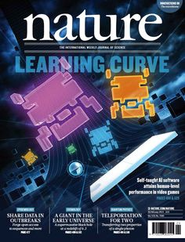
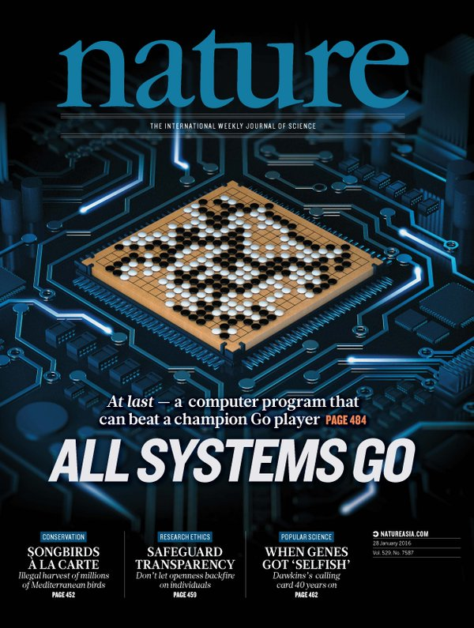
Reinforcement Learning

Slide 53
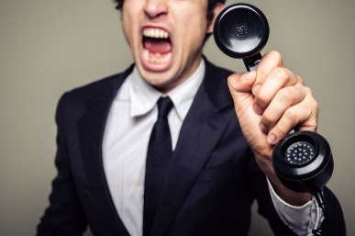
Supervised v.s. Reinforcement
Supervised
Reinforcement
“Hello”
Say “Hi”
Learning from teacher
“Bye bye”
Say “Good bye”
…….
…….
……
Hello ☺
……
Bad
Learning from critics
Agent
Agent

Slide 54
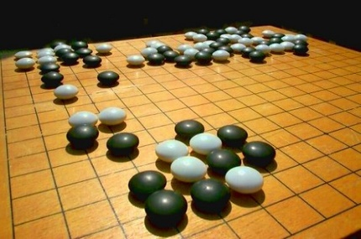
Supervised v.s. Reinforcement
Supervised:
Reinforcement Learning
Next move:
“5-5”
Next move:
“3-3”
First move
…… many moves ……
Win!
Alpha Go is supervised learning + reinforcement learning.
Notes:
看著棋譜學

Slide 55
Learning Map
scenario
task
method
Learning Theory
Semi-supervised Learning
Transfer Learning
Regression
Unsupervised Learning
Reinforcement Learning
Linear Model
Deep Learning
SVM, decision tree, K-NN …
Structured Learning
Non-linear Model
Classification
Supervised Learning

Slide 56
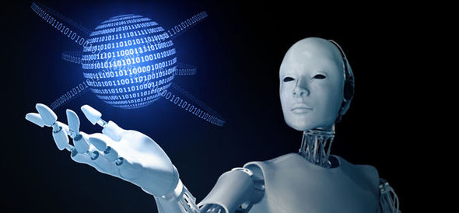
Why we need to learn Machine Learning?
http://www.express.co.uk/news/science/651202/First-step-towards-The-Terminator-becoming-reality-AI-beats-champ-of-world-s-oldest-game
AI 即將取代部分的工作?
新工作：AI 訓練師
Notes:
(機器學習專家、
資料科學家)

Slide 57
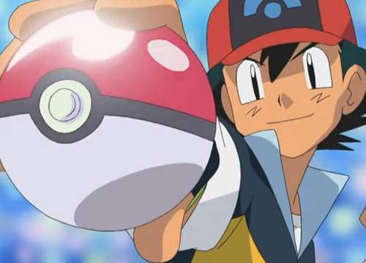
AI 訓練師
機器不是自己會學嗎？
為什麼需要 AI 訓練師
戰鬥是寶可夢在打，
為什麼需要寶可夢訓練師？
Notes:
http://baike.baidu.com/view/3928303.htm

Slide 58
神奇寶貝第5集 尼比市的決鬥
https://www.youtube.com/watch?v=uUOZZb8eJ_k

Slide 59
AI 訓練師
寶可夢訓練師
AI 訓練師
寶可夢訓練師要挑選適合的寶可夢來戰鬥
寶可夢有不同的屬性
AI訓練師要挑選合適的 model, loss function
不同 model, loss function 適合解決不同的問題

Slide 60
神奇寶貝第106集 噴火龍‧就決定是你了
https://www.youtube.com/watch?v=4G_aoKiCDc4

Slide 61
AI 訓練師
寶可夢訓練師
AI 訓練師
寶可夢訓練師要挑選適合的寶可夢來戰鬥
寶可夢有不同的屬性
召喚出來的寶可夢不一定聽話
E.g. 小智的噴火龍
需要有經驗的寶可夢訓練師
AI訓練師要挑選合適的 model, loss function
不同 model, loss function 適合解決不同的問題
不一定能找出 best function
E.g. Deep Learning
需要有經驗的 AI 訓練師

Slide 62
大家還記得寶可夢的開場嗎？
https://www.youtube.com/watch?v=NyCNkq4ByzY

Slide 63
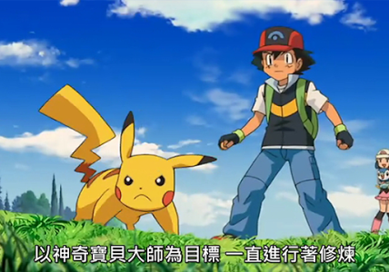
AI 訓練師
http://www.gvm.com.tw/webonly_content_10787.html
厲害的 AI ， AI 訓練師功不可沒
讓我們一起朝 AI 訓練師之路邁進

